Slide 1
Biogeografia (FLG0356)
Aula 1- Apresentação do Programa
Dra. Sueli Angelo Furlan
Laboratório de Climatologia e Biogeografia

Slide 2
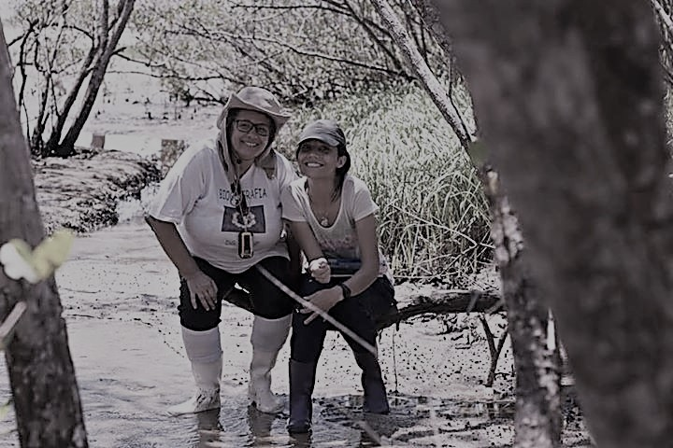
Equipe:
Professores
Monitoria

Slide 3
Pauta
Apresentação do Programa da disciplina
Organização dos grupos por Unidade de Conservação
Lista de alunos para trabalho de campo e distribuição dos temas de estudo
Formação dos grupos e distribuição dos temas

Slide 4
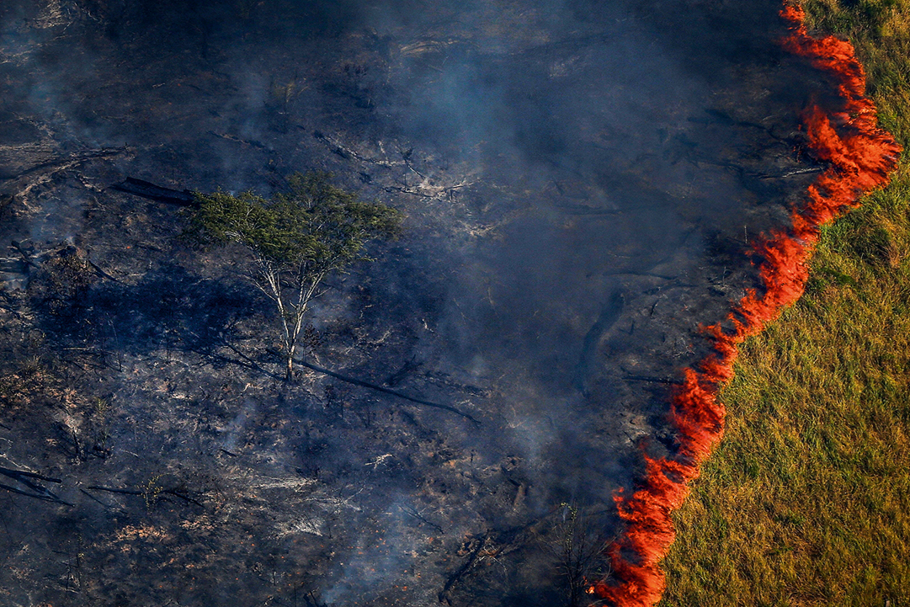
A Floresta vai acabar?

Slide 5
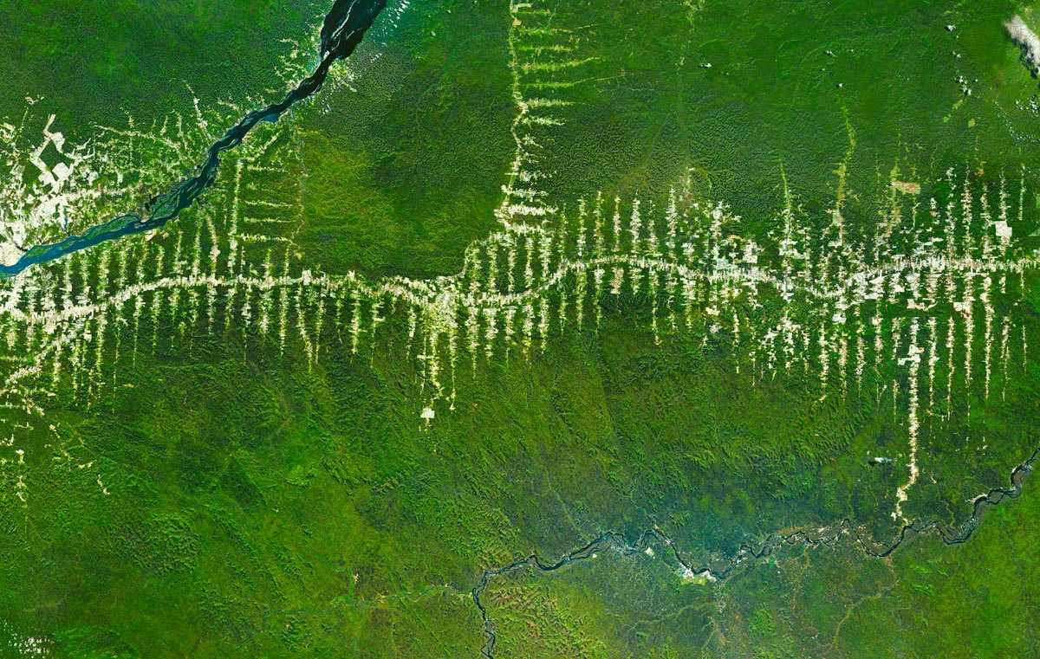
Qual é o debate sobre o desmatamento na Amazônia?
Porque esta questão é tão importante?

Slide 6
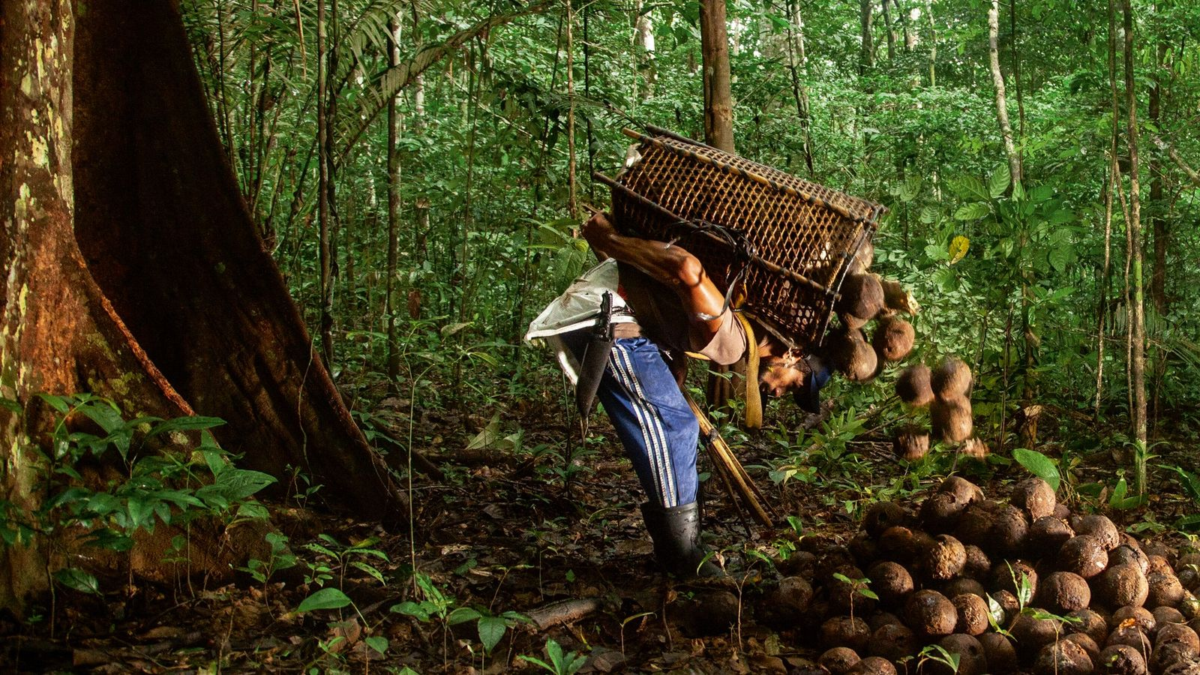
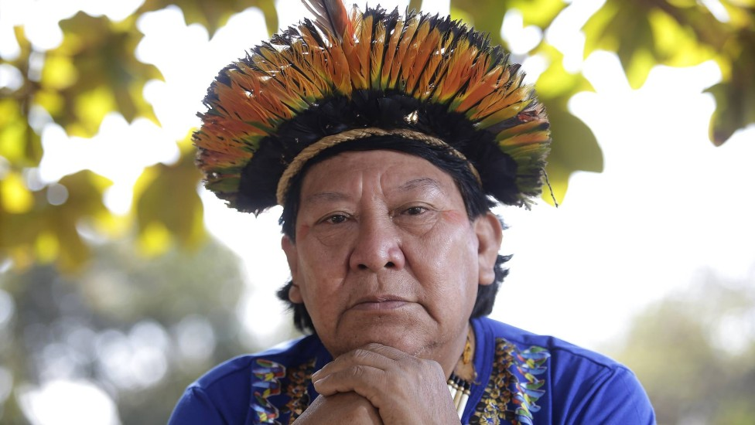
“O que os brancos chamam natureza, em nossa língua, é Urihi, a terra-floresta. . . . A floresta está viva, é daí que vem sua beleza. É ela que nos anima. Está bem viva. Os brancos talvez não ouçam seus lamentos, mas ela sente dor, como os humanos.

Slide 7
“(...) Suas grandes árvores gemem quando caem e ela chora de sofrimento quando é queimada. . . A floresta tem um sopro de vida muito longo. É a sua respiração. O sopro dos humanos, ao contrário, é muito breve. Vivemos pouco tempo e morremos depressa. Já a floresta, se não for destruída sem razão, não morre nunca. Não é como o corpo dos humanos. Ela não apodrece para depois desaparecer. Sempre se renova. É graças à sua respiração que as plantas que nos alimentam podem crescer. A floresta tem coração e respira, mas os brancos não percebem. Não acham que ela esteja viva. . . . É nossa floresta que cria desde sempre os animais e peixes que comemos. Ela alimenta seus filhotes e os faz crescer com os frutos de suas árvores.”
(Kopenawa & Albert, 2015, pp. 468-479).

Slide 8
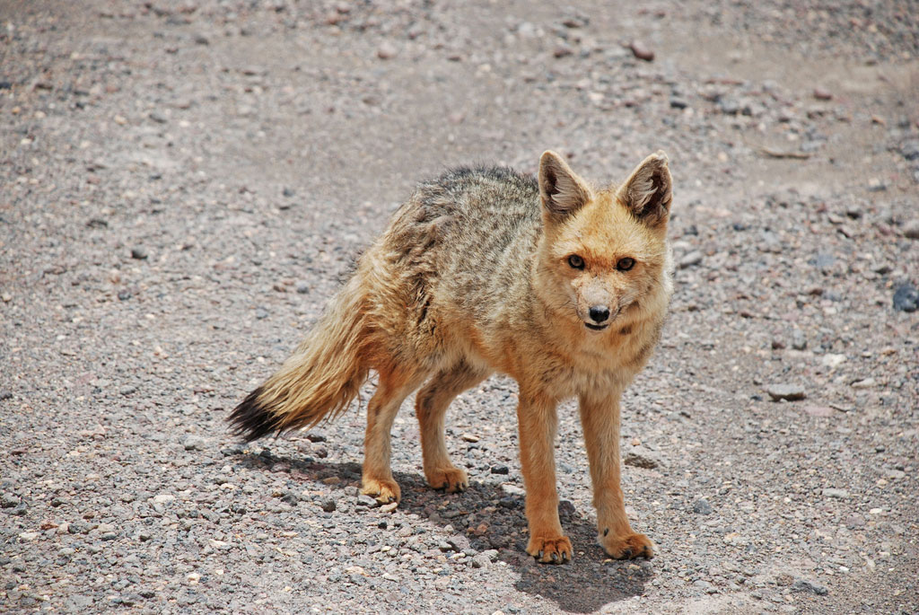
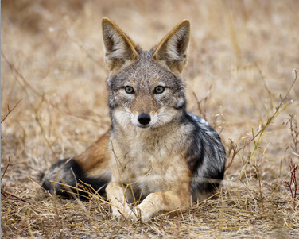
BIOGEOGRAFIA E O CONHECIMENTO DA NATUREZA
Comparando diferentes paisagens percebemos semelhanças e diferenças na distribuição dos seres vivos.
Canidae
Chacal-de-dorso-negro (Canis mesomelas)
Ocorrência: Balcâs (Grecia, Turquia)
Raposa colorada (Lycalopex culpaeus)
Ocorrência: andina (deserto Atacama)

Slide 9
BIOGEOGRAFIA E O CONHECIMENTO DA NATUREZA
Como podemos entender a espacialidade da vida?
O que condiciona essa espacialidade?
Como explicar a biodiversidade, geodiversidade e sociodiversidade brasileira?
As espacialidades do mundo natural e da cultura, são considerados na conservação ambiental? De que modo?

Slide 10
BIOGEOGRAFIA E O CONHECIMENTO DA NATUREZA
Como tempo e espaço se combinam nos arranjos espaciais? Como explicar as transformações que ocorreram em muitas épocas da história da vida no planeta Terra?
Como compreender as mudanças ambientais que vem ocorrendo e os novos arranjos da biodiversidade na época contemporânea?
Como entender que existe diferentes modos de interpretar uma floresta?
Como aplicar os conhecimentos sobre a espacialidade da vida na conservação ambiental?
Como a pesquisa Biogeográfica na Geografia tem colaborado na conservação ambiental?

Slide 11
A Biogeografia na ciência moderna é um campo de conhecimento da Geografia, da Biologia e da Ecologia que pesquisa o modo como os seres vivos se distribuem no tempo e no espaço.
É o estudo da biodiversidade espacializada.
É também o estudo das melhores maneiras de projetar a conservação ambiental, diante da intensa devastação.

Slide 12
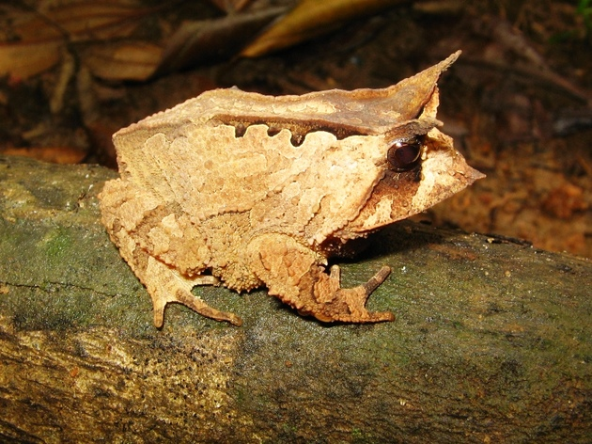
Extinção e Estudo do habitat
Sapo-folha
Proceratophrys sanctaritae
Espécie endêmica do Brasil, descrito cientificamente há pouco tempo e já se encontra em perigo de desaparecer.
Foi descoberto em 2010 na Serra do Timbó, no estado da Bahia.
Fonte: https://www.todamateria.com.br/animais-em-extincao-no-brasil/

Slide 13
O que são espécies ameaçadas?
Porque estão ameaçadas?
Fonte: http://www.sibbr.gov.br/

Slide 14
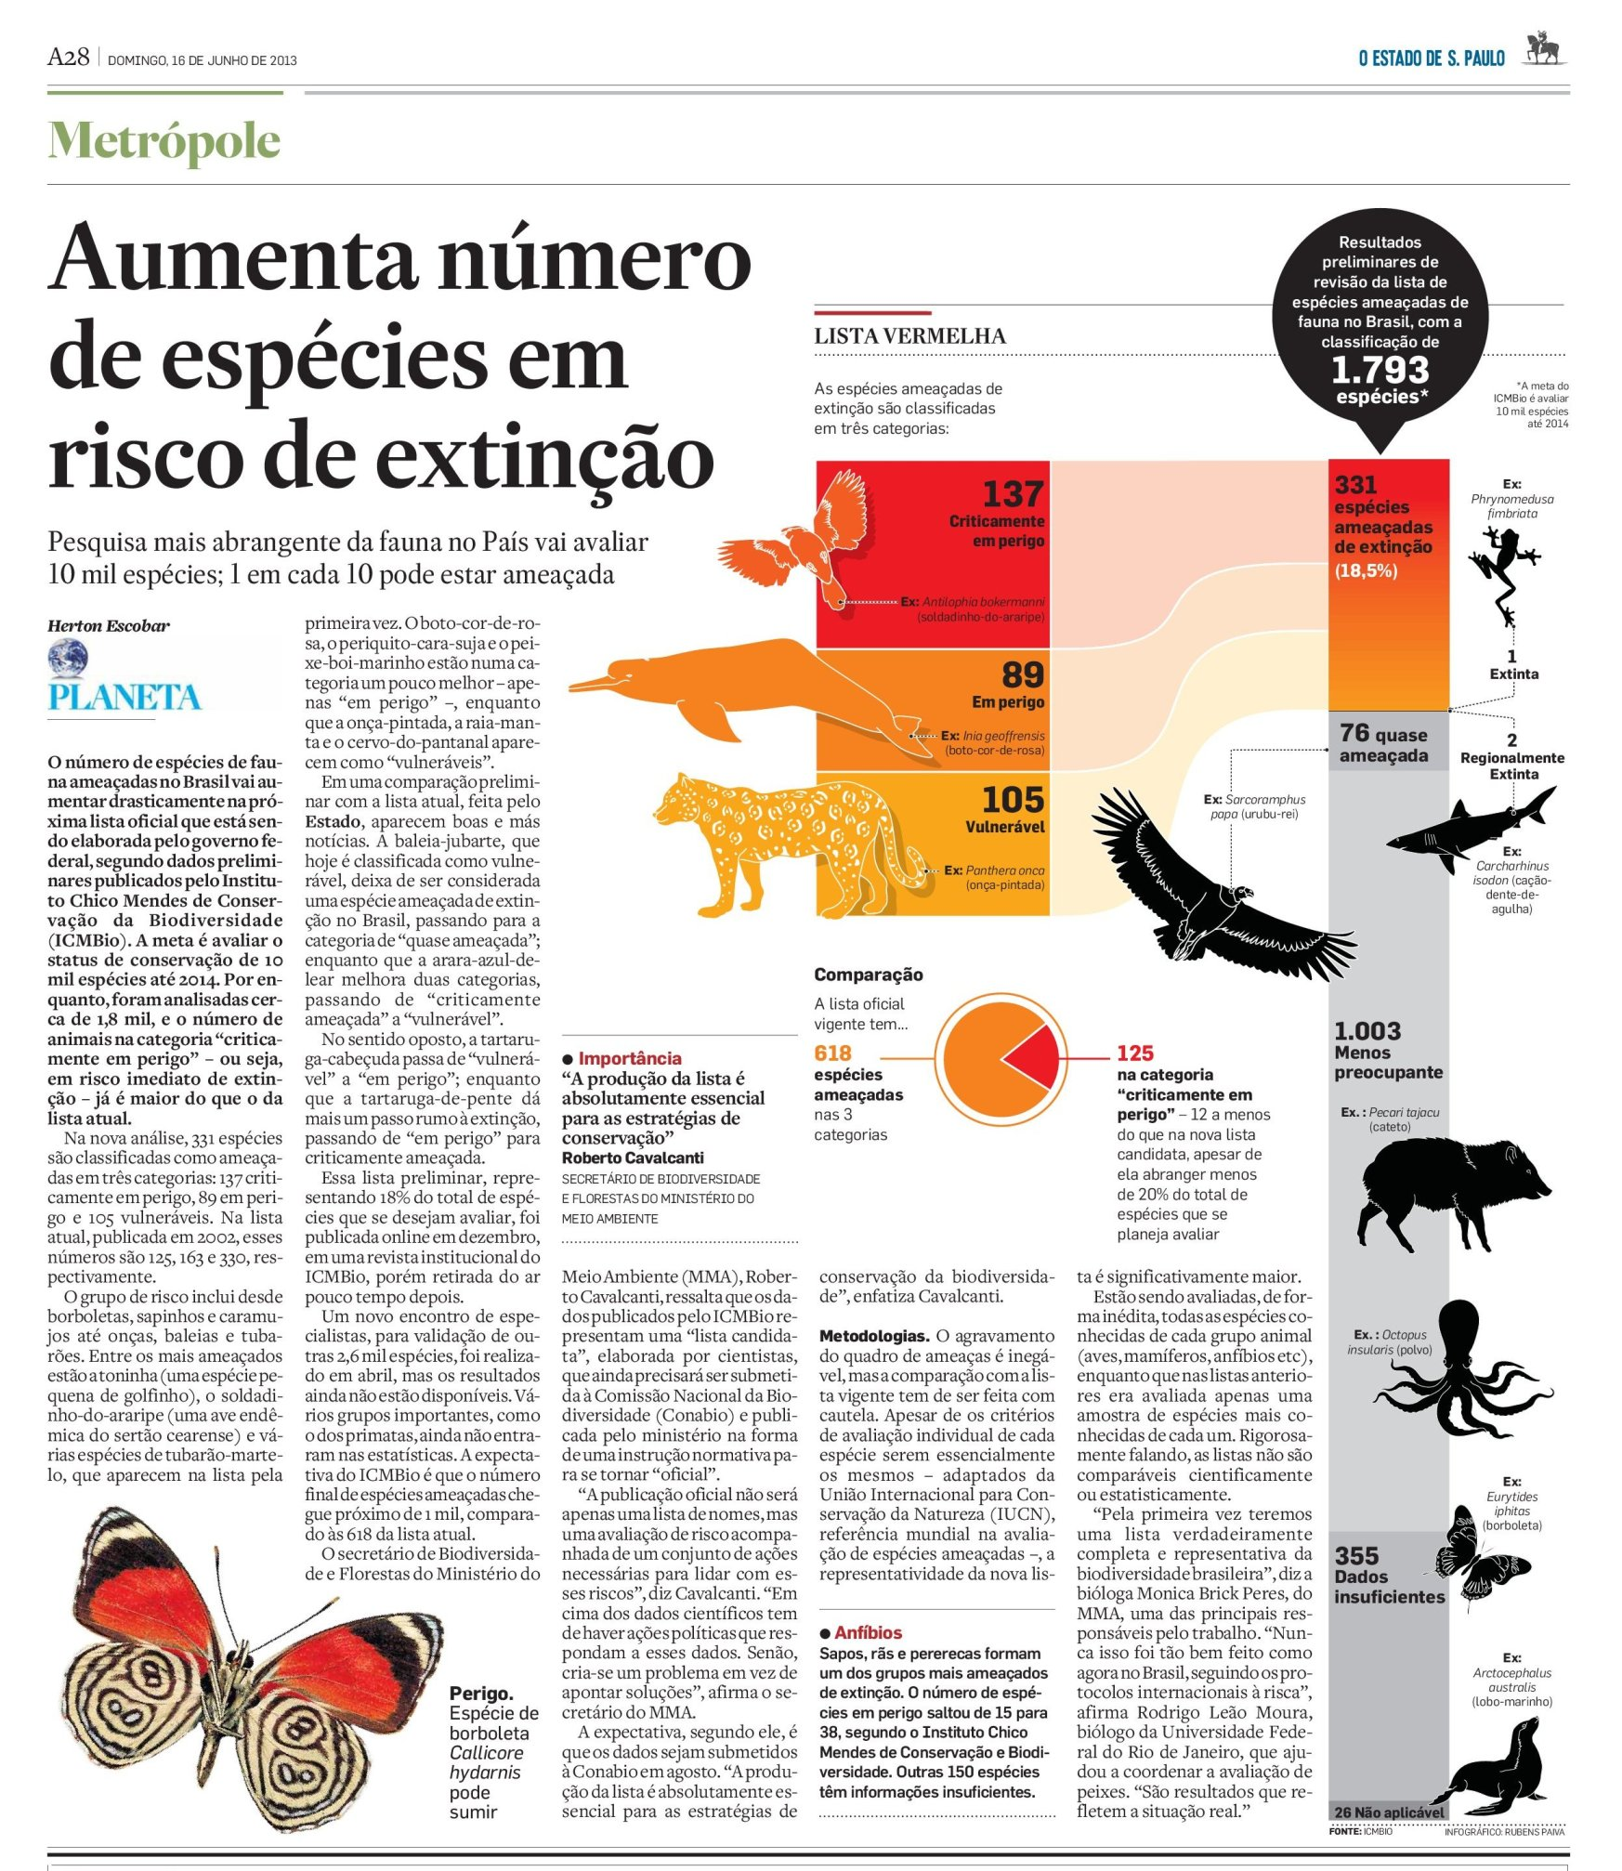
O número de espécies de fauna ameaçadas no Brasil vai aumentar drasticamente na próxima lista oficial que está sendo elaborada pelo governo federal, segundo dados preliminares publicados pelo Instituto Chico Mendes de Conservação da Biodiversidade (ICMbio). A meta é avaliar o status de conservação de 10 mil espécies até 2014. Por enquanto foram analisadas cerca de 1,8 mil, e o numeto de animais na categoria “criticamente em perigo – ou seja, em risco imediato de extinção já é maior do que o da lista atual.

Slide 15
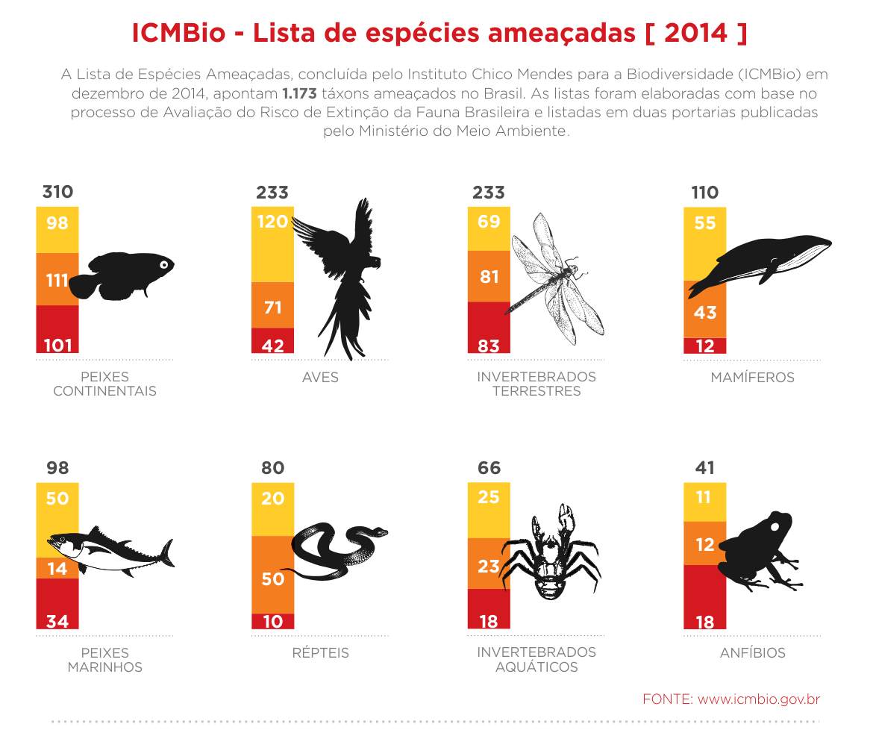
Em perigo
Criticamente em perigo
12.256
Vulnerável

Slide 16
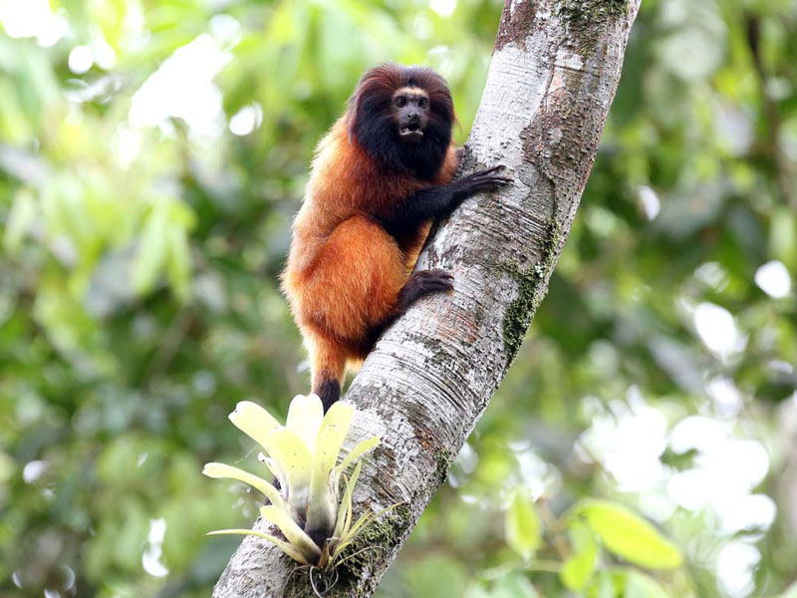
Mico-leão-de-cara-preta
Leontopithecus caissara
Criticamente perigo
125 sp
Fonte: www.micoleao.org.br
PORTARIA MMA Nº 443, DE 17 DE DEZEMBRO DE 2014

Slide 17
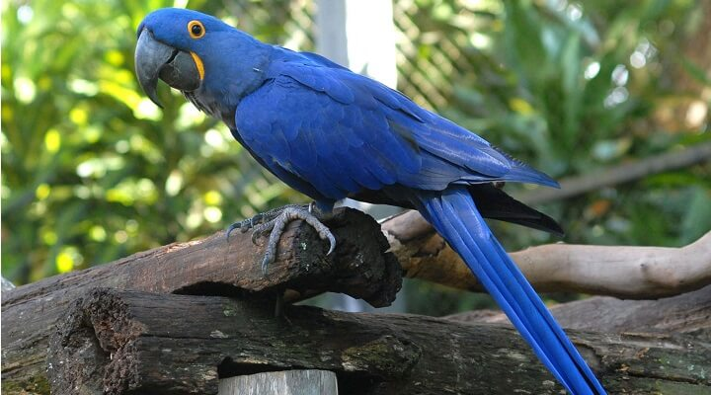
Ararinha azul
Cyanopsitta spixii
Extinto na natureza
7 sp
Fonte: www.savebrasil.org.br

Slide 18
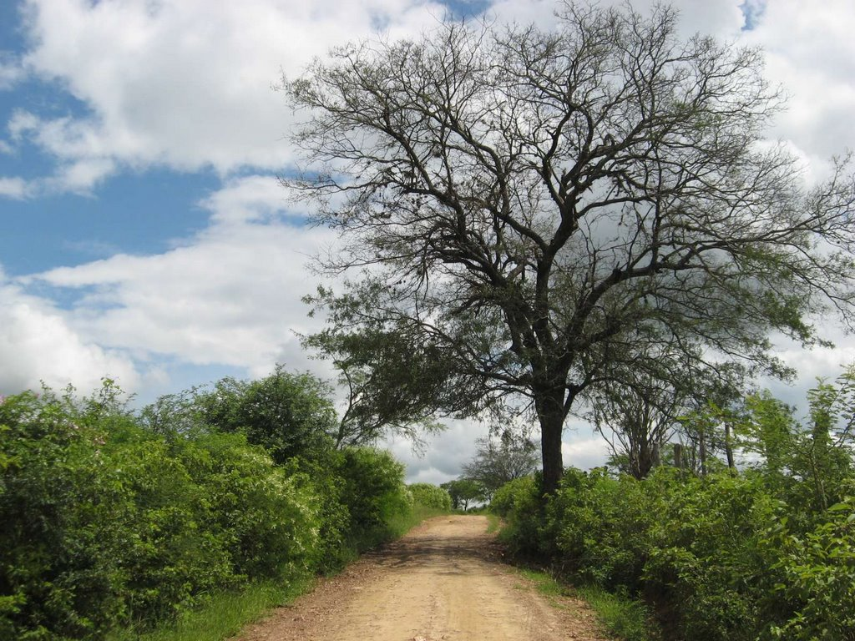
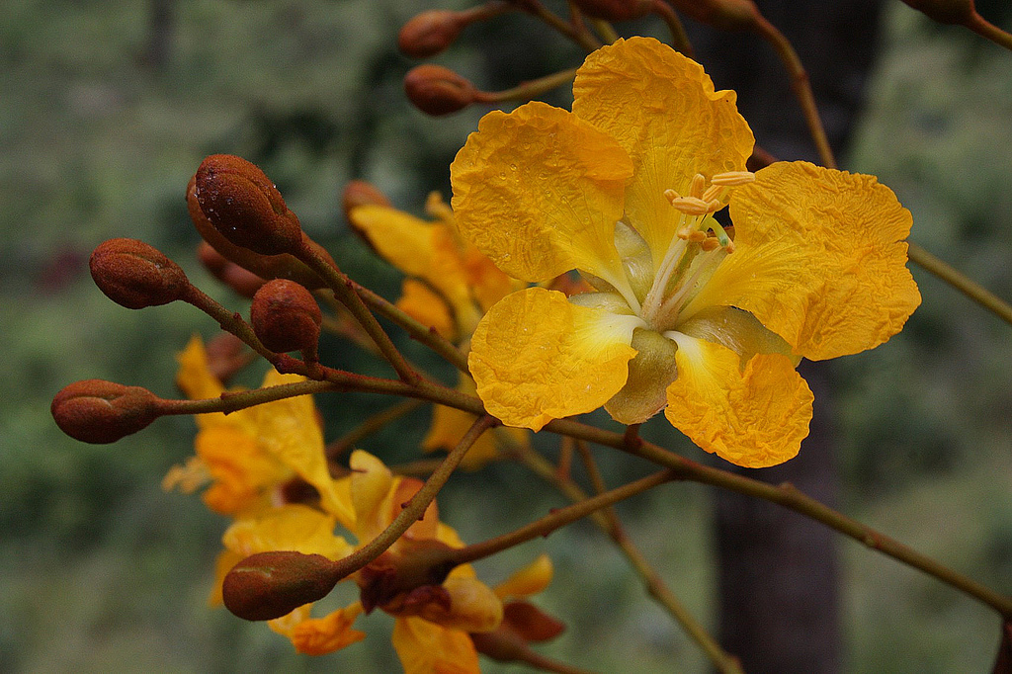
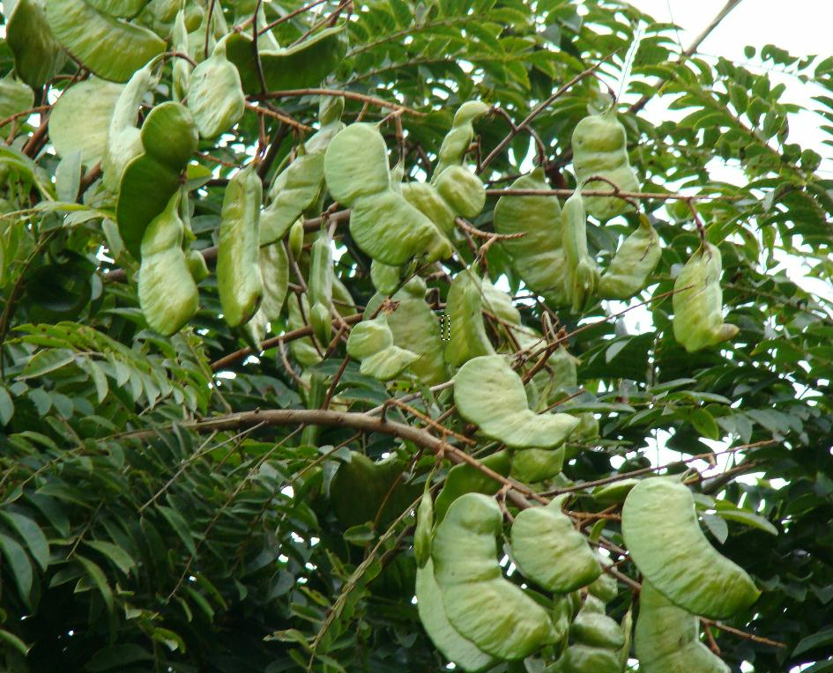
Braúna
Melanoxylon brauna
Vulnerável
Fonte: arvores.brasil.nom.br

Slide 19
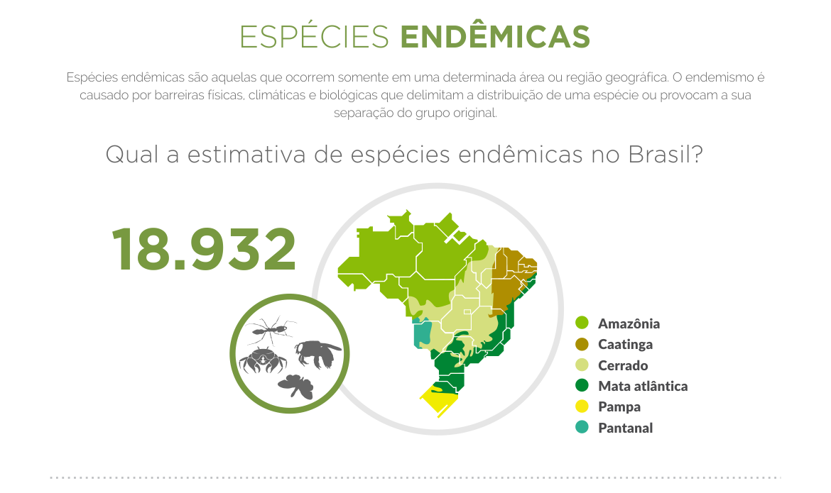
Fonte: http://www.sibbr.gov.br/

Slide 20
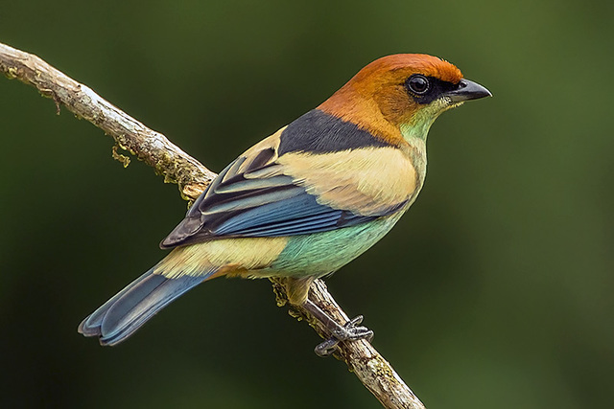
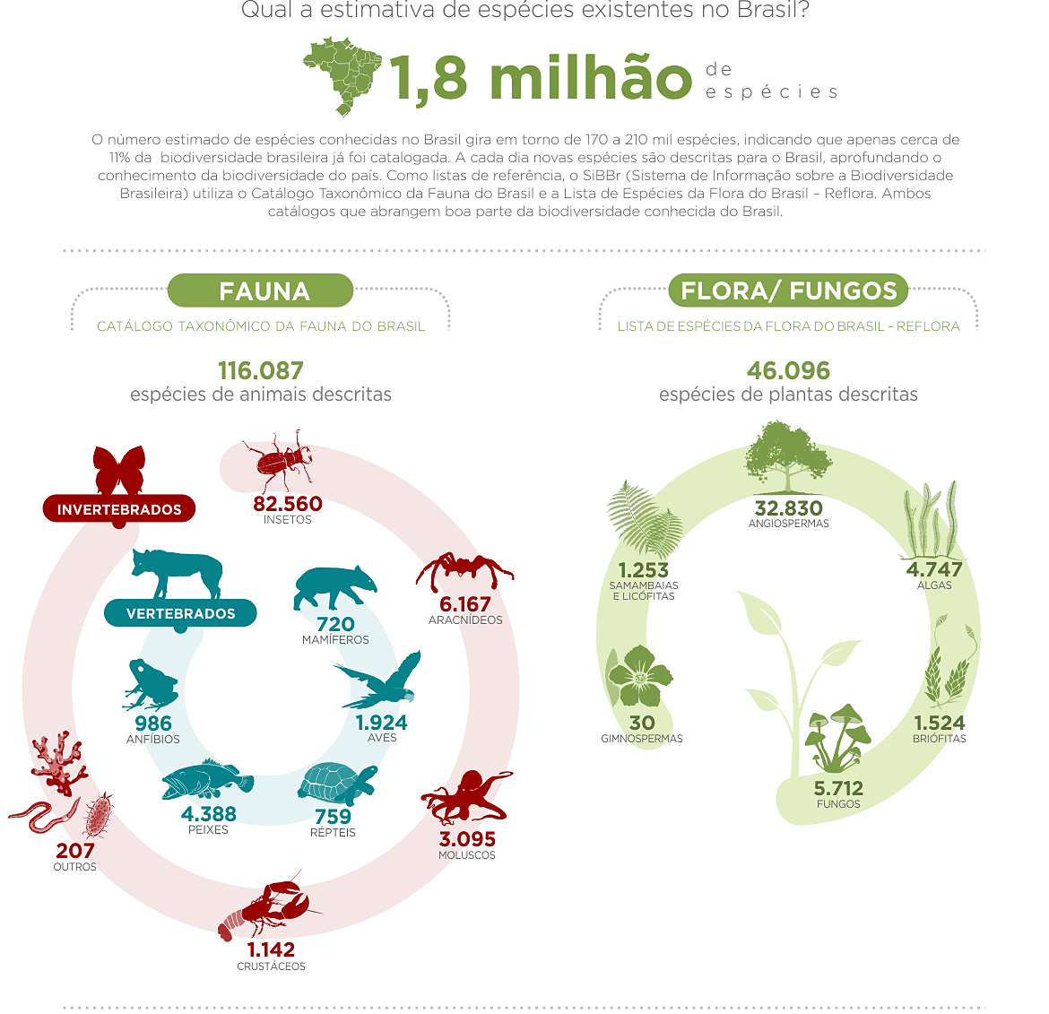
Qual a estimativa de espécies existentes no Brasil?
Saíra sapucaia (Tangara peruviana)
do (tupi) Tangara = dançarino; ata = andar; e carã = em volta; e de peruviana = referente ao Peru.
⇒ Dançarino do Peru. Apesar do nome científico, é uma ave endêmica brasileira.
O nome peruviana se deve a um erro onde se confundiu o Peru com o Brasil.
Fonte: http://www.sibbr.gov.br/

Slide 21
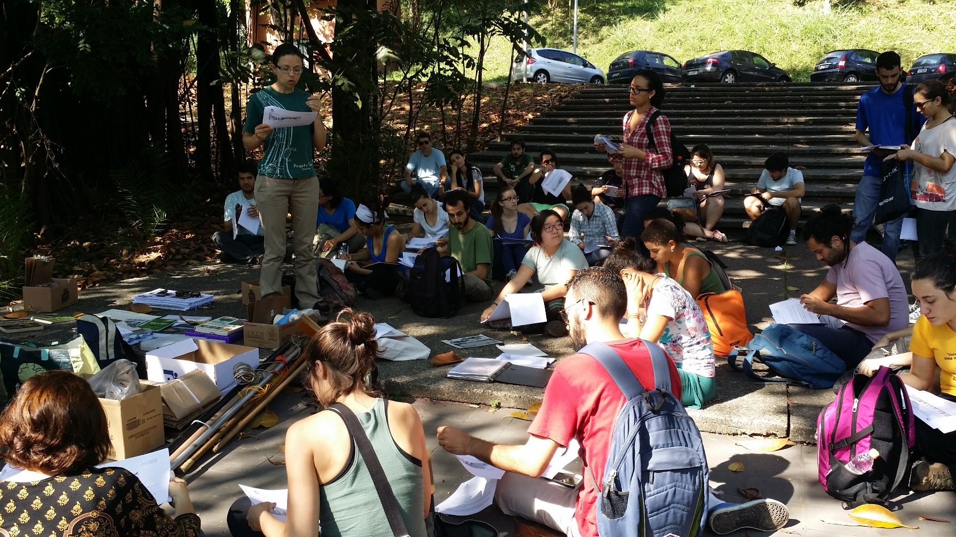
O QUE ESTUDAM OS BIOGEÓGRAFOS ?
Oficina de Vegetação – Menti.com 99 35 2227

Slide 23
PERGUNTAS BIOGEOGRÁFICAS
Como explicar a biodiversidade e sua espacialidade?
Porque temos endemismos das espécies?
Comparando diferentes paisagens percebemos diferenças na distribuição dos seres vivos?
Como tempo e espaço se combinam na natureza?

Slide 24
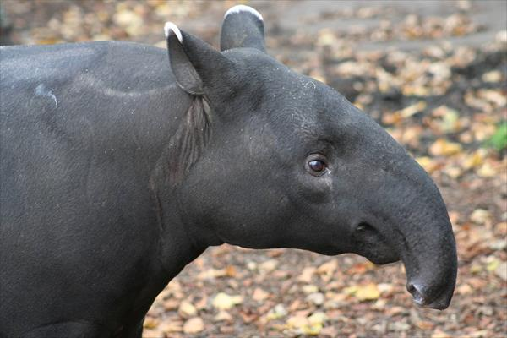
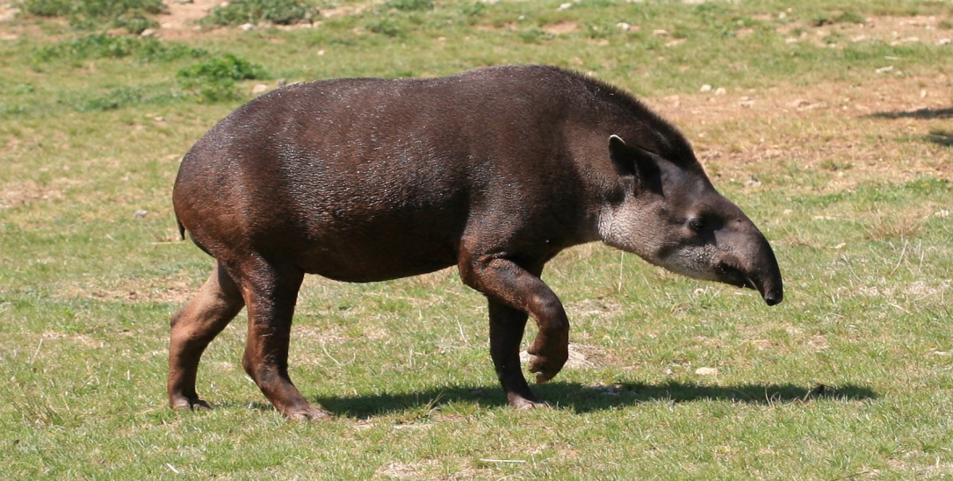
“Uma anta pode ensinar cientístas?”¹
Família Tapiridae
Tapirus kabomani
Tapirus terrestris
^{1.} Revista Ciência Hoje, 2014. V. 53

Slide 25
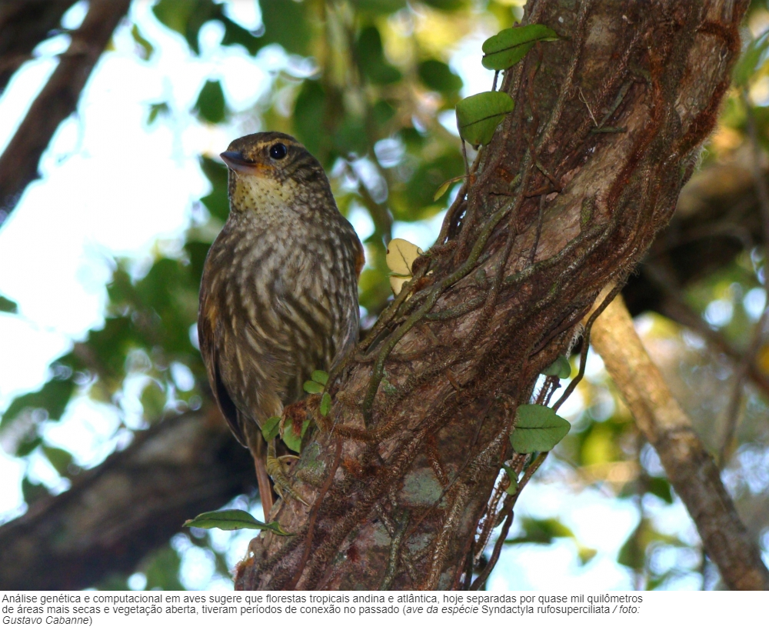
Cerrado conectou os Andes com a Mata Atlântica
“As florestas tropicais dos Andes e a Mata Atlântica estão separadas por quase mil quilômetros de áreas mais secas e de vegetação aberta, nos biomas Chaco, Cerrado e Caatinga.
Apesar de atualmente não terem conexão, essas florestas tropicais compartilham espécies e linhagens intimamente relacionadas, o que sugere ter havido uma ligação entre essas matas no passado. Há, por exemplo, 23 espécies de aves tropicais presentes nos dois biomas.” (Revista Fapesp, 2020)

Slide 26
OUTRAS PERGUNTAS BIOGEOGRÁFICAS…
Como explicar as transformações que ocorreram outras épocas da história da vida no planeta Terra?
Como praticar a conservação da biodiversidade e da sociodiversidade?
Como planejar a utilização dos recursos ecossistêmicos sem destruí-los?
Como diferentes sociedades pensam e classificam os seres vivos?
Como conservar os fragmentos de ambientes intensamente humanizados?

Slide 27
Prática de escrita 1
A PARTIR DESSA BREVE EXPLANAÇÃO COMO VOCÊ DEFINIRIA BIOGEOGRAFIA?
(Escreva um pequeno verbete e envie para o ambiente virtual até 23/08)

Slide 28
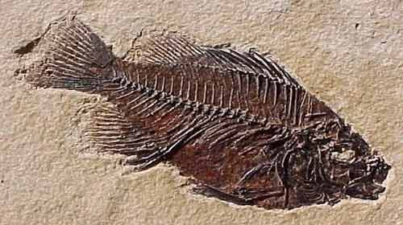
?
Faça uma pergunta biogeográfica para o professor

Slide 29
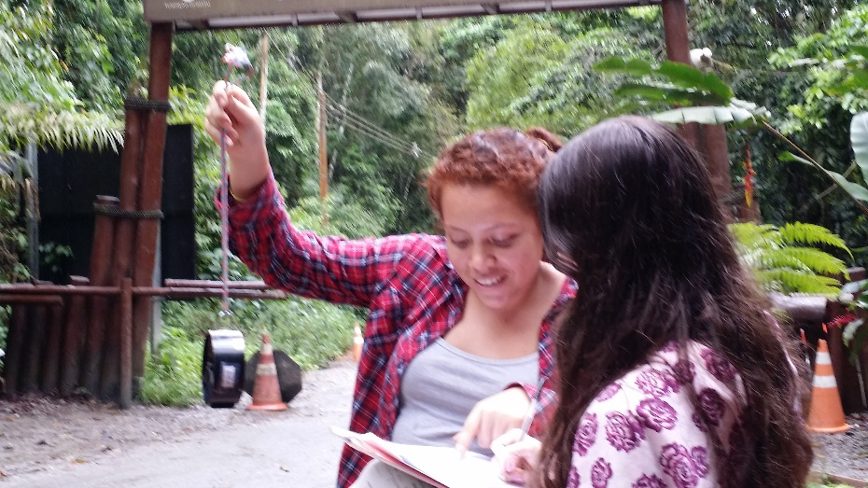
BIOGEOGRAFIA
Ciência de Síntese
Utiliza teorias, conceitos e métodos da:
Botânica
Zoologia
Ecologia
Antropologia
Biologia da Conservação
Geografia da Conservação.
Do campo específico da Geografia:
Relaciona a espacialidade dos seres vivos com atributos do meio físico e considera o modo como as sociedades humanas atuam sobre esses atributos.

Slide 30
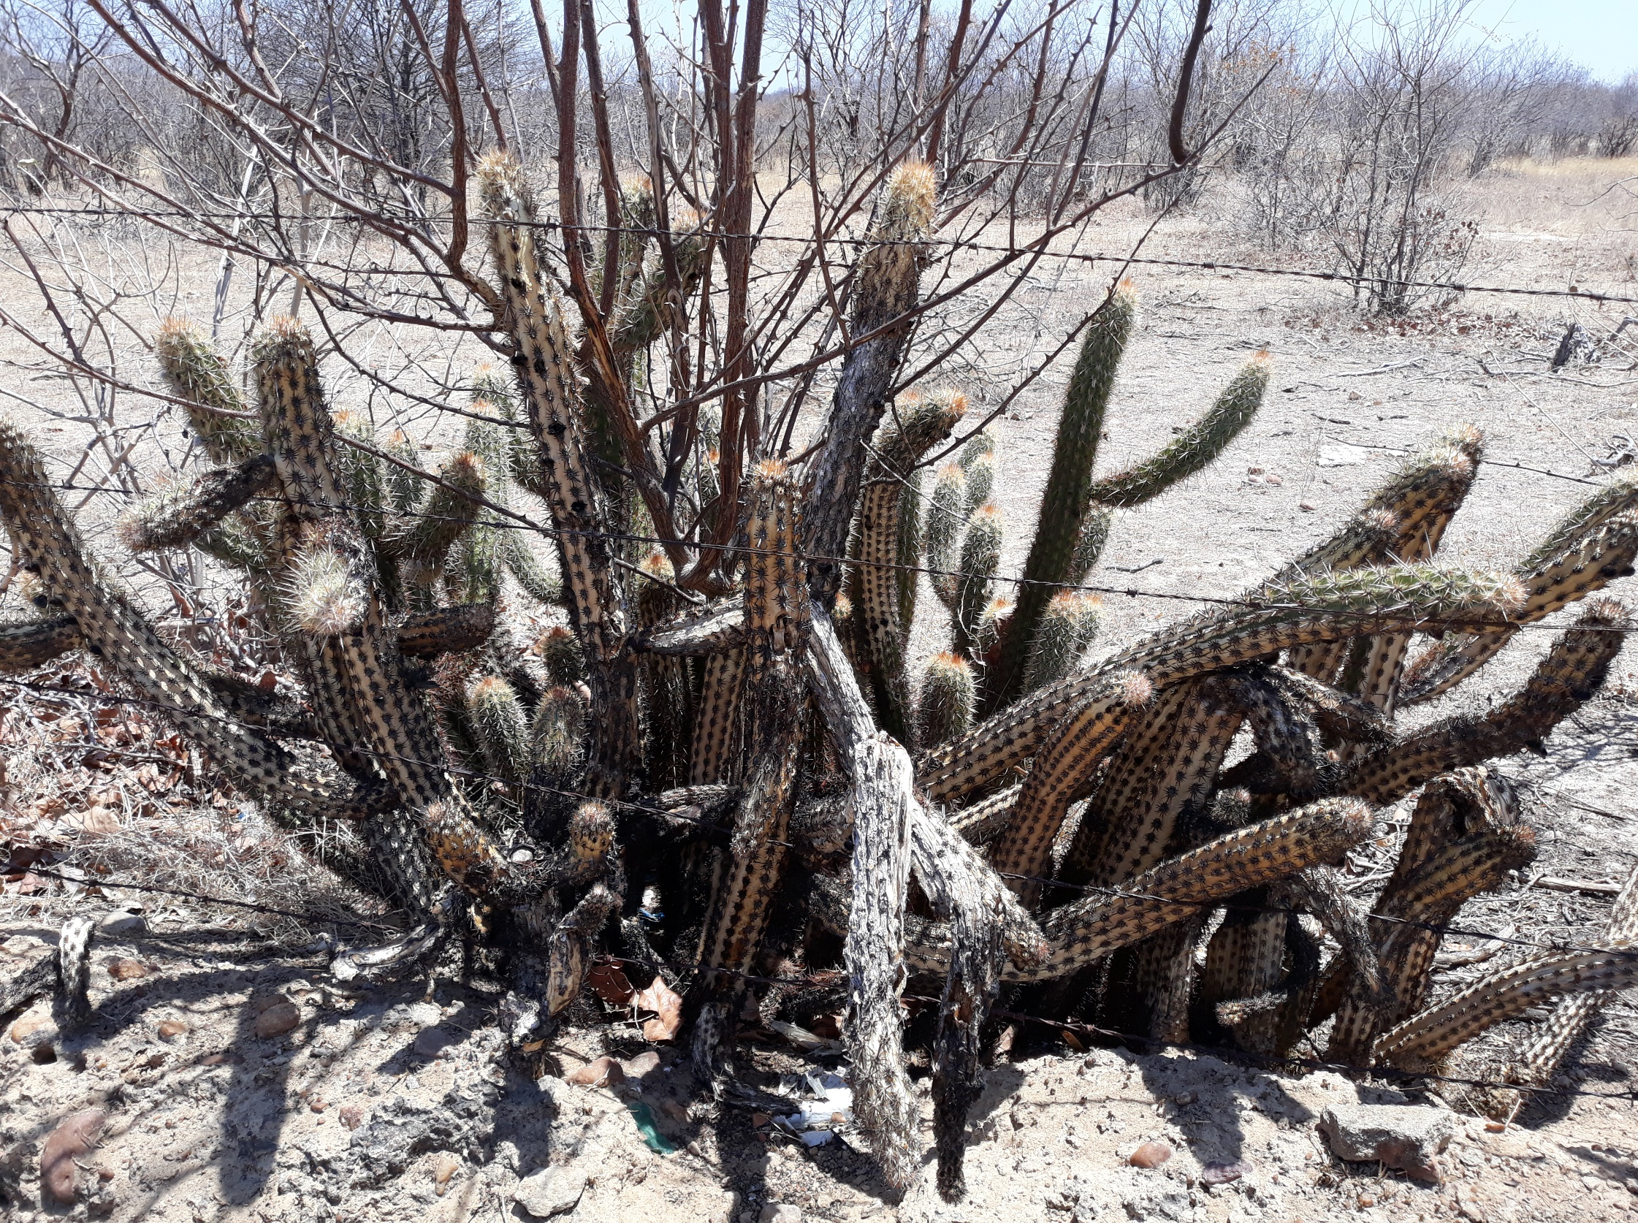
DEFINIÇÃO...
“É a ciência que se preocupa em documentar e compreender modelos espaciais de biodiversidade” (BROWN & LOMOLINO, 2006).

Slide 31
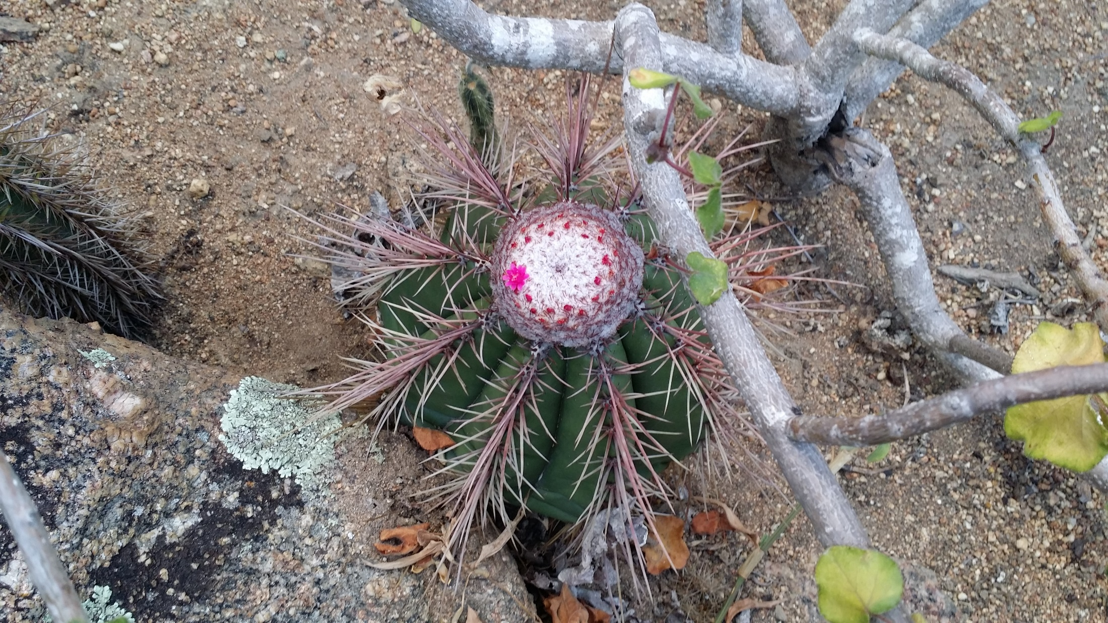
BIOGEOGRAFIA é a dimensão espacial da evolução
Foto: Sueli Angelo Furlan, 2015

Slide 32
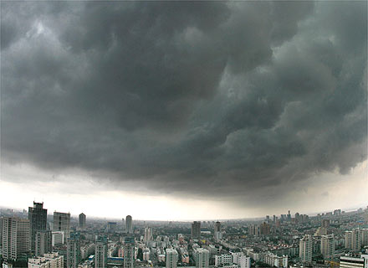
DIVISÃO ESPAÇO TEMPORAL DOS ESTUDOS BIOGEOGRÁFICOS
MILHÕES
DE
ANOS
500
Escala Evolutiva - Filogenética
100
Geotectônica dos Continentes . Conexões intercontinentais, Glaciações, Mudanças climáticas...
10
Biogeografia Histórica
1
0,1
18000
Escala Milenar
T. Refúgios
ANOS
Bigeo Pós-Pleistocênica
Antropoceno
Escala Secular
Sucessão ecológica
Biogeo Ecológica
Bacia de S.Paulo
10²
10³
10⁴
4 x 10⁴
Regional
Continental
Global
Fonte: Furlan, 1992 (atualizado)

Slide 33
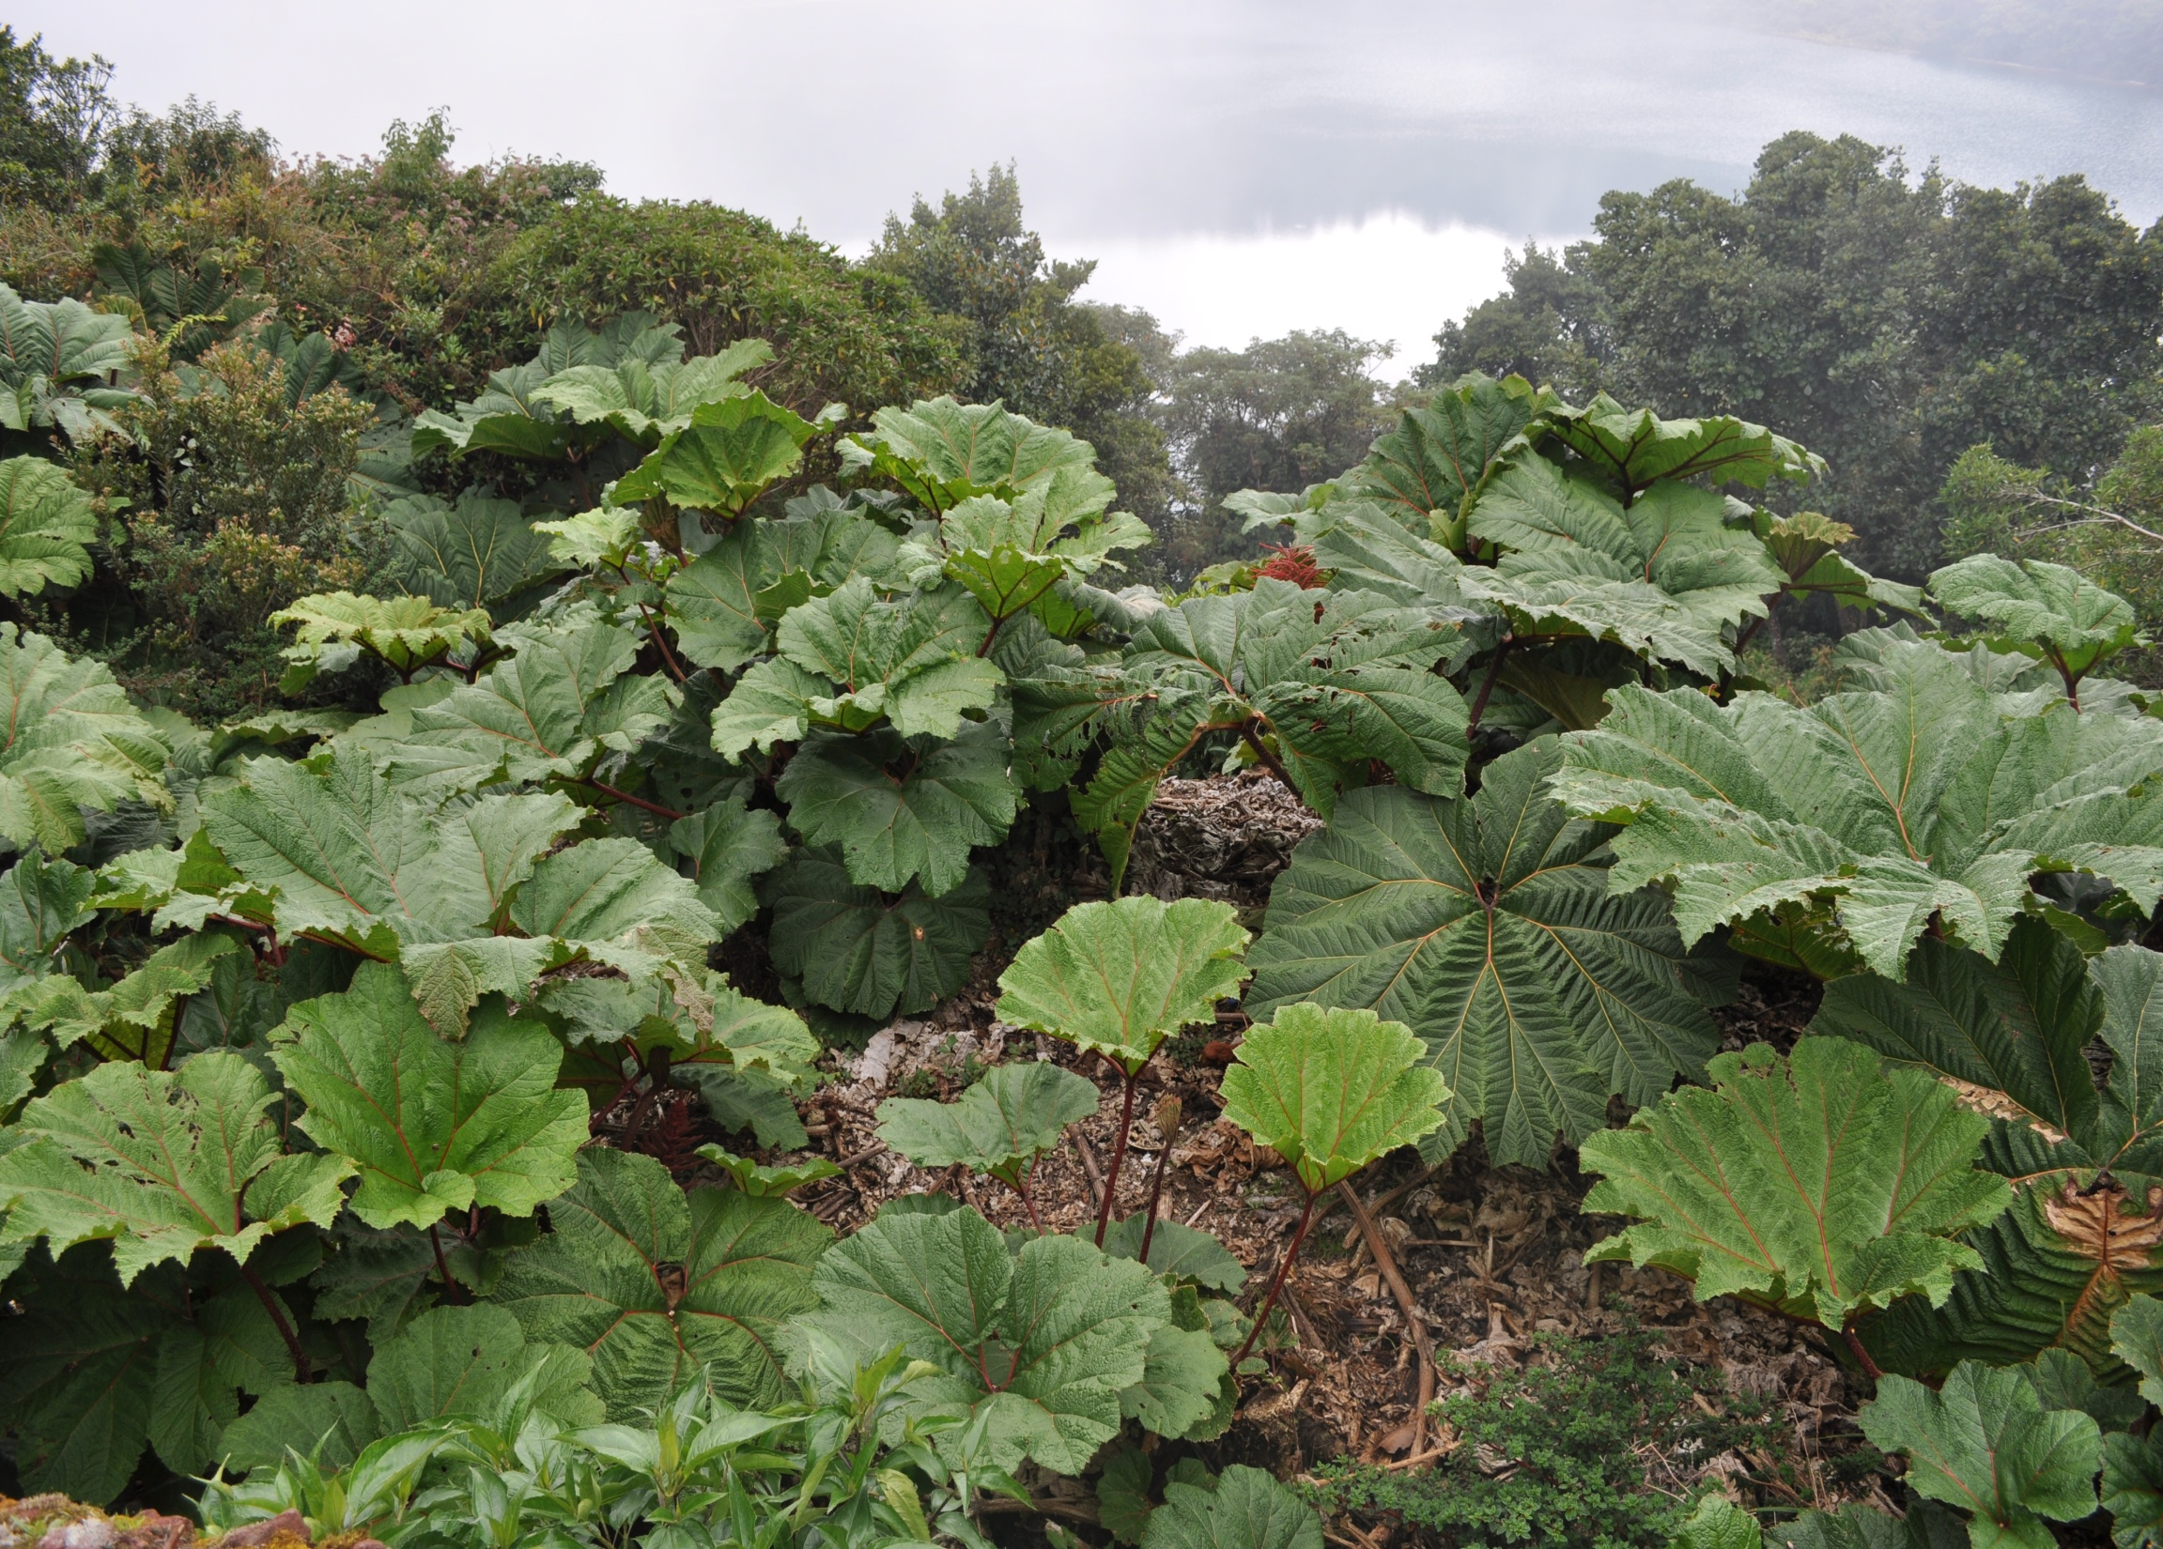
BIOGEOGRAFIA E ABORDAGENS DE ESTUDO
Biogeografia Dispersionista: padrões e processos de dispersão
Biogeografia Vicariância: padrões e processos evolutivos / história da área / barreiras
Panbiogeografia: Utiliza taxons endêmicos e não endêmicos. Baseia-se na filogênese, mas também, na análise do padrão espacial e temporal.
Biogeografia Cladística: classificação da biota baseada em ancestrais comuns, utilizando a similaridade da forma

Slide 34
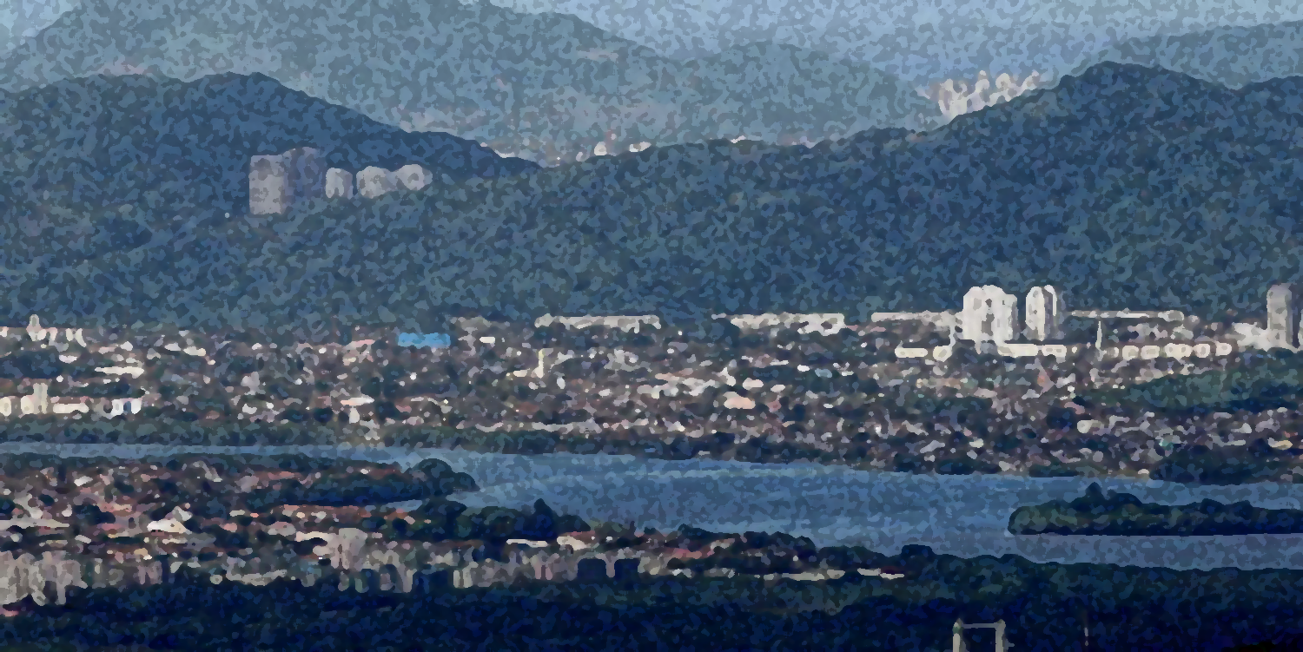
BIOGEOGRAFIA E ABORDAGENS DE ESTUDO
Biogeografia Analítica: padrões e processos integrados
Biogeografia Regional: estuda o padrão em escala regional
Biogeografia Taxonômica: Biogeografia de vários taxons
Biogeografia Aplicada:
Aplicação da Biogeografia para o manejo e conservação da biota, comunidades, ecossistemas e paisagens

Slide 35
OBJETIVOS GERAIS DA DISCIPLINA
Possibilitar ao aluno trabalhar conceitos que auxiliem a compreensão da distribuição dos seres vivos no tempo e no espaço;
Discutir o caráter interdisciplinar da Biogeografia, promovendo um encontro entre as abordagens Geográficas e Ecológicas;
Possibilitar ao aluno a análise, discussão e interpretação das teorias, métodos e técnicas de interpretação biogeográficas através do desenvolvimento de projeto didático;
Dar oportunidade aos alunos de vivenciarem, por meio de trabalhos práticos de campo, as relações entre a Biogeografia e a Conservação da Natureza.

Slide 36
Conteúdos das aulas teóricas (2020 – Etapa1):
Tema 1 – A espacialidade da vida na dimensão Histórica da Biogeografia
A biogeografia pré-darwinista
Wallace, Darwin e a Biogeografia moderna
Biogeografia de campo: formas de abordagem
Biogeografia e Conservação na atualidade
Porque proteger a biodiversidade?
Conservar com sociodiversidade
Tema 2 – Teorias Biogeográficas
Teoria dos Redutos e Refúgios Ecológicos do Quaternário
Teoria da Biogeografia de Ilhas (TEBI)
Ecologia da Paisagem e Desenhos de Conservação

Slide 37
Conteúdos das aulas teóricas:
Tema 3 – Conservação Biogeográfica
Introdução a Conservação Biogeográfica (teoria e métodos)
Áreas protegidas no Brasil (Lei Florestal/ SNUC)
Proteção da Biodiversidade no Estado de São Paulo (Representatividade, Projeto Biota FAPESP, SIEFLOR, SIGAP)
Paradigma do Desmatamento e a Conservação de Florestas Tropicais.
Planejamento sistemático da conservação e a proteção dos Cerrados Brasileiros /Caatingas / Florestas Ombrofilas Mistas e Campos Sulinos
Tema 4 – Estudos da Conservação biogeográfica no contexto da Paisagem
Biogeografia e paisagem (conceitos e métodos)
Cartografia dos níveis hierárquicos dos Manguezais: uma visão sistêmica
Florestas culturais e Unidades de Conservação

Slide 38
AULAS PRÁTICAS – OFICINAS E TRABALHO DE CAMPO
PROJETO DE ESTUDO DE CAMPO
Biogeografia de campo: as formas de abordagem
Temas e trabalho de campo
Estudo em Espaços Protegidos
Conhecer principais padrões de vegetação do Brasil.
OFICINAS DE ESTUDOS DA VEGETAÇÃO
Técnicas de estudo da vegetação:
observação e descrição da vegetação
coleta e herborização
decifrando a planta
levantamento florístico e fitossociológico parcelas fixas
levantamento florístico e fitossociológico quadrante centrado
desenho do perfil da vegetação

Slide 39
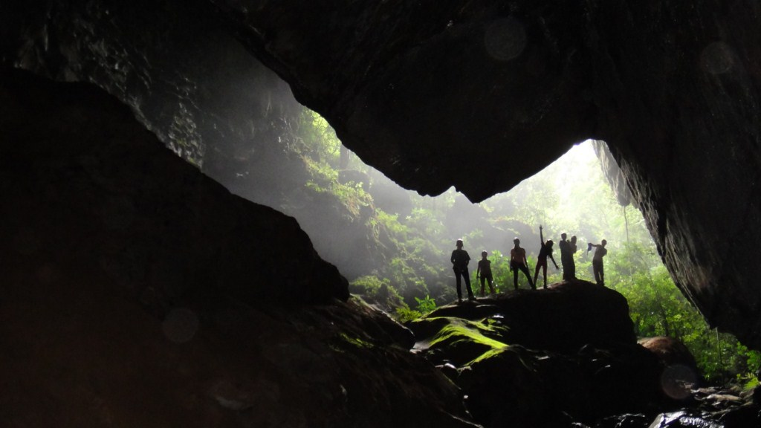
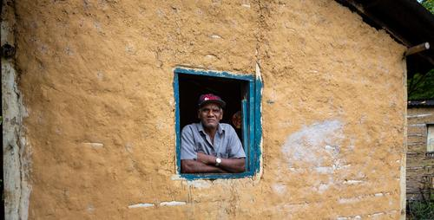
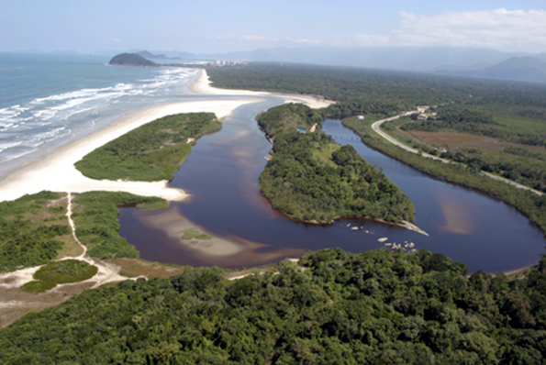
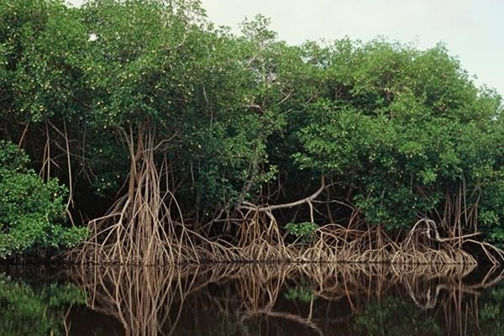
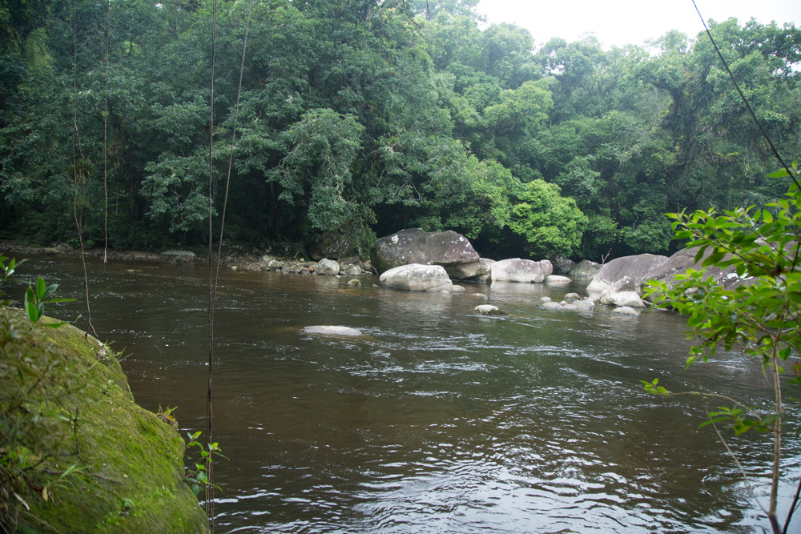
ÁREAS DE ESTUDO
Parque Estadual Turístico do Alto Ribeira - Iporanga
Parque Estadual Restingas da Bertioga - Bertioga
PETAR
PERB

Slide 40
TEORIA E PRÁTICA – ESTUDO DE CAMPO
DIDÁTICA DE PROJETOS
Cumprir três metas:
Aprofundar a compreensão de conteúdos conceituais, procedimentais e atitudinais;
Utilizar metodologia e técnicas de estudo em diferentes abordagens Biogeográficas;
Utilizar a cartografia e o trabalho com dados para representar o estudo realizado.

Slide 41
Etapas:
Escolha de um tema
Elaboração de uma bibliografia sobre a área de estudo e do tema
Preparação de questionário em gabinete
Pré-projeto/plano de trabalho, desenvolvido em oficina de projeto (Canvas)
Roteiro de estudo de campo com técnicas e material de apoio
Trabalho de campo propriamente dito
Análise, discussão e interpretação dos dados
Apresentação dos resultados em plenária para discussão coletiva
Trabalho final (Painel e relatório)

Slide 42
AVALIAÇÃO
Média ponderada (cada atividade recebe um peso e a razão entre os pesos compõe a média final):
NF = n1.1+n2.2+n3.4.
(p1+p2+p3+...)
Datas para entrega de trabalhos/avaliação e pesos para cálculo da média ponderada
RECUPERAÇÃO PARA ALUNOS QUE NÃO PARTICIPAREM DO TRABALHO DE CAMPO: Alunos que não atingirem a media 5,0 e 70% de frequência farão prova escrita de recuperação –JANEIRO 2023

Slide 43
AVALIAÇÃO
Atividades | Peso na média ponderada | Data de entrega (*)
Exercícios de aulas práticas e oficinas | 2 | Datas variáveis informadas na aula
Questionário sobre a área de estudo (grupo) | 3 | 27/09
Participação no CANVAS (grupo) | 1 | 11/10
Entrega do Projeto | 4
Resenha de artigos (duplas) | 4 | Texto 1 ()/Texto 2 () Texto 3 ()
Relatório de trabalho de campo (grupo) | 5 | (PETAR:18/10); (PERB: 25/10)
 |  | AGO: 13/09; SET:22/09; OUT:25/10
Painel / ou outro produto – Semana de Biogeografia | 4 | 20/12 – último prazo
Prova individual | 5 | 13/12
Prova de recuperação | 5 | Janeiro a definir data

Slide 44
TEXTOS PARA FICHAMENTO EM DUPLAS – (escolha 3 textos)
BUSH, M. B. METZGER, J. P. The rise and fall of the Refugial Hypothesis of Amazonian Speciation: a paleo-ecological perspective. Biota Neotropica, 6 (1), 2006.
DOS SANTOS VERÇOSA, J. P. et al. Uso de Sensoriamento remote e de dados oriundos do Projeto Mapbiomas para análise do desmatamento no município de Rio Largo / AL. Estudos Avançados sobre Saúde e Natureza, [S. l.], v. 1, 2021. Disponível em: https://periodicojs.com.br/index.php/easn/article/view/321. Acesso em: 11 ago. 2022.
FURLAN, Sueli A.; SOUZA, Rosemeri M.; LIMA, Eduardo Rodrigues Viana de; SOUZA, Bartolomeu I. Biogeografia: reflexões sobre temas e conceitos. Revista da Associação Nacional de Pós-graduação e Pesquisa em Geografia (Anpege), 2016: 97-115, V.12, n.18, especial GT Anpege.
FURLAN, S. Ângelo. Florestas culturais: manejo sociocultural, territorialidades e sustentabilidade. InCID: Revista de Ciência da Informação e Documentação, [S. l.], n. 3, p. 3-15, 2005. DOI: 10.11606/issn.1808-1150.v0i3p3-15. Disponível em: https://www.revistas.usp.br/incid/article/view/85. Acesso em: 11 ago. 2022.

Slide 45
TEXTOS PARA FICHAMENTO EM DUPLAS – (escolha 3 textos)
HAFFER, J.; PRANCE, G. T. Impulsos climáticos da evolução da Amazônica durante o Cenozóico: sobre a Teoria dos Refúgios da diferenciação Biótica. Estudos Avançados, 16 (46), 2002.
GOMES, Ângela Maria S. Entre os conflitos da Biogeografia Física e os redemoinhos da Biogeografia Cultural. In HISSA, Cássio E. V. Saberes ambientais_ desafios para o conhecimento disciplinar. Belo Horizonte: Ed. UFMG (Humanitas), 2008, 311p
METZGER, Jean Paul; CASATTI, Lilian. Do diagnóstico à conservação da biodiversidade: o estado da arte do programa BIOTA/FAPESP. Biota Neotrop., Campinas , v. 6, n. 2, 2006 . Available from <http://www.scielo.br/scielo.php?script=sci_arttext&pid=S1676-06032006000200002&lng=en&nrm=iso>. access on 12 Sept. 2020. https://doi.org/10.1590/S1676-06032006000200002.
RIBEIRO, M. C. et al. The Brazilian Atlantic Forest: How much is left, and how is the remaining forest distributed? Implications for conservation. Biological Conservation, 149. 2009.

Slide 46
TEXTOS PARA FICHAMENTO EM DUPLAS – (escolha 3 textos)
RYLANDS, Anthony B.; BRANDON, Katrina. Unidades de Conservação Brasileiras. Megadiversidade, 2005 (v1): 27-35
Santos, A. L. G. dos, & Furlan, S. A. (2021). Quem ganha e quem perde com a falta de proteção aos manguezais?: aspectos da Resolução Conama n°303/2002. Revista Do Departamento De Geografia, 41(1), e184973 . https://doi.org/10.11606/eISSN.2236-2878.rdg.2021.184973
SILVA, Ana Tereza Reis da. ÁREAS PROTEGIDAS, POPULAÇÕES TRADICIONAIS DA AMAZÔNIA E NOVOS ARRANJOS CONSERVACIONISTAS. Rev. bras. Ci. Soc., São Paulo , v. 34, n. 99, e349905, 2019 . Available from <http://www.scielo.br/scielo.php?script=sci_arttext&pid=S0102-69092019000100506&lng=en&nrm=iso>. access on 12 Sept. 2020. Epub Jan 10, 2019. http://dx.doi.org/10.1590/349905/2019.

Slide 47
Próxima aula
Dia 23/08 | TEMA 1 – A espacialidade da vida na dimensão História da Biogeografia A biogeografia pré-darwinista Wallace, Darwin e a Biogeografia moderna
Prática
Dia 23/08 | Organização dos grupos para trabalho de campo Lista de alunos para trabalho de campo e distribuição dos temas de estudo
Leitura para próxima aula: GILLUNG, Jéssica P.. Biogeogra!a: a história da vida na Terra. Revista da Biologia (2011) Vol. Esp. Biogeogra!a: 1-5

Slide 48
BIBLIOGRAFIA BÁSICA
AB´SABER, Aziz N. Domínios da Natureza no Brasil: potencialidades paisagísticas. São Paulo: Ateliê editorial, 2003.
BROWN, James H.; LOMOLINO, Mark V. Biogeografia. Sunderland: Sinauer, Tradução Editora Funpec, 2006.
CARVALHO, C. J. B.; ALMEIDA, E. A. B. (Org.). Biogeografia da América do sul: padrões e processos. São Paulo: ROCA, 2010.
CONTI, José Bueno; FURLAN, Sueli, A. Geoecologia: o clima, os solos e a biota. In: ROSS, J. L. S. Geografia do Brasil. São Paulo: EDUSP, 1996. p. 67-207.
COX, C. B. Biogeografia: uma abordagem ecológica e evolucionária. Rio de Janeiro: LTC, 2009.
CULLEN JÚNIOR, L. et al. (Org.). Métodos de estudos em biologia da conservação e manejo da vida silvestre. Curitiba: Fundação O Boticário de Proteção à Natureza, 2003.
DANSEREAU, Pierre M. Biogeography. New York: Ronald Press Co., 1957.

Slide 49
BIBLIOGRAFIA BÁSICA
DEAN, Warren. A ferro e fogo: a história e a devastação da Mata Atlântica brasileira. Tradução Cid Knipel Moreira. São Paulo: Companhia das Letras, 1997.
DIAMOND, James M. Island Biogeography and Conservation Strategy and Limitations. Science, 1976.
FURLAN, Sueli Â. Unidade de conservação insular: considerações sobre a dinâmica insular, planos de manejo e turismo ambiental. In: LEMOS, A. I. G. (org.) Turismo: impactos socioambientais. São Paulo: Hucitec, 1996. p. 114-136.
GUARIGUATA, Manuel R.; KATTAN, Gustavo H. (Eds.). Ecologia y conservación de bosques neotropicales. Cartago: Ediciones LUR, 2002.
HAFFER, J. General aspects of the refuge theory. In: PRANCE, G. T. (ed.). Biological diversification in the tropics. New York: Columbia University Press. 1982. P 6-24.

Slide 50
BIBLIOGRAFIA BÁSICA
HUECK, K. As Florestas da América do Sul: ecologia, composição e importância econômica. São Paulo: Editora Polígono S.A., 1972.
HUMBOLDT, A. de. Cosmos, essai d'une descriptionphysique du monde. Paris, 1846.
IBGE - Instituto Brasileiro de Geografia e Estatística. Manual Técnico da Vegetação Brasileira. Rio de Janeiro: IBGE, 1992.
LOMOLINO, M.V., B.R. Riddle & J.H. Brown. 2005. Biogeography. Sinauer. 845 p.
LOMOLINO, M.V., D.F. Sax & J.H. Brown. 1994. Foundations of Biogeography. Classic papers with commentaries. Chicago University Press, 1291 p.
MACARTHUR, Robert H.; WILSON, Edwad O. The theory of Island Biogeography. Princeton/Oxford: Princeton University Press, 2001..

Slide 51
BIBLIOGRAFIA BÁSICA
MORRONE, Juan J. & J.L. Bousquets. 2003. Una perspective Latinoamericana de la biogeografía. Universidad Nacional Auónoma de México, 307 p.
MORRONE, Juan J. 2001. Biogeografia de América Latina y el Caribe. M&T-Manuales & Tesis SEA, vol.3. 148 p. PARENTI, Lynne R. Comparative biogeography: discovering and classifying biogeographical patterns of a dynamic Earth. Berkeley: University of California Press, 2009.
RICKLEFS, Robert E.; LOSOS, Jonathan B. The theory of island biogeography revisited. Princeton: Princeton University Press, 2010.
RIZZINI, C. T. Tratado de Fitogeografia do Brasil: aspectos ecológicos e aspectos sociológicos e florísticos. São Paulo: Hucitec/Edusp, v.1 e 2, 1979.
ROSS, Jurandyr L. S. (Org.). Geografia do Brasil. São Paulo: Edusp, 2005.
SIMMONS, Ian Gordon. Biogeografía natural y cultural. Barcelona: Omega, 1982.

Slide 52
BIBLIOGRAFIA BÁSICA
TROPPMAIR, H. Biogeografia e meio ambiente. Rio Claro: Divisa, 2008.
VENTURI, Luis A. B. (org.).Geografia: práticas de campo, laboratório e sala de aula. São Paulo: Sarandi, 2011.
WALTER, Heinrich. Vegetação e Zonas Climáticas. São Paulo: Editora Pedagógica Universitária, 1986.
WHITMORE, T.C. & G.T. Prance. 1987. Biogeography and Quaternary history in tropical America. Oxford: Clarendon Press, 214 p.
WHITTAKER, Robert J. Island Biogeography: ecology, evolution and conservation. Oxford: Oxford University Press, 1998.
ZUNINO, Mario; ZULLINI, Aldo. Biogeografía: la dimensión espacial de la evolución. Ciudad de México: FCE, 2003.

